Slide 1
Проблемы здравоохранения в Казахстане в период внедрения ОСМС
Пивоварова И.А., MD MBА,
председатель РОО «Казахстанское общество врачей гематологов», генеральный директор ТОО «Центр гематологии»

Slide 2
Актуальность проблем
https://stat.gov.kz/official/industry/61/statistic/7
https://www.coronavirus2020.kz/

Slide 3
Актуальность проблем
https://stat.gov.kz/official/industry/61/statistic/7
https://www.coronavirus2020.kz/

Slide 4

Актуальность проблем
Самая главная цель любой реформы – улучшение доступности и качества медицинской помощи
Конечными индикаторами являются:
  Смертность
  Инвалидность
  Выживаемость при социально-значимых заболеваниях
В РК до сих пор нет единого статистического портала по основным индикаторам

Slide 5
Перечень проблем
Недостаточный объем финансирования!!!!!!
Разобщенность пакетов ГОБМП и ОСМС как проблема ОСМС
Отсутствие планирования, основанного на заболеваемости, отсутствие стратегического планирования
Неэффективная политика тарифообразования, ориентированная на размеры выделенного бюджета
Непрозрачная и «порочная» лекарственная политика
Нивелирование роли частного сектора и НПО
Избыточность НПА
Неэффективная цифровизация
Непрозрачное распределение объемов ОСМС, государственного заказа на постдипломное образование
….

Slide 6
Основные акценты
Недостаточное финансирование
Неэффективное управление
Коррупция

Slide 7
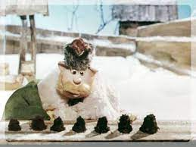
Недостаточное финансирование
Затраты на здравоохранение от ВВП
В США 17,1% ВВП
В Германии 11,1% от ВВП
В Великобритании 9,8% от ВВП
в Казахстане – 3%
World Health Organization: Global Health Expenditure 2020.
Borger Ch. et al. Health Spending Projections through 2015: Changes on the Horizon // Health Affairs, - 2006. – Vol. 25, №2. – P. 61-73.
Papanicolas I., Woskie L.R., Jha A.K. Health Care Spending in the United States and Other high-income countries // Journal of Armerican Medical Association. – 2018. – №319(10). – Р. 1024-1039

Slide 8

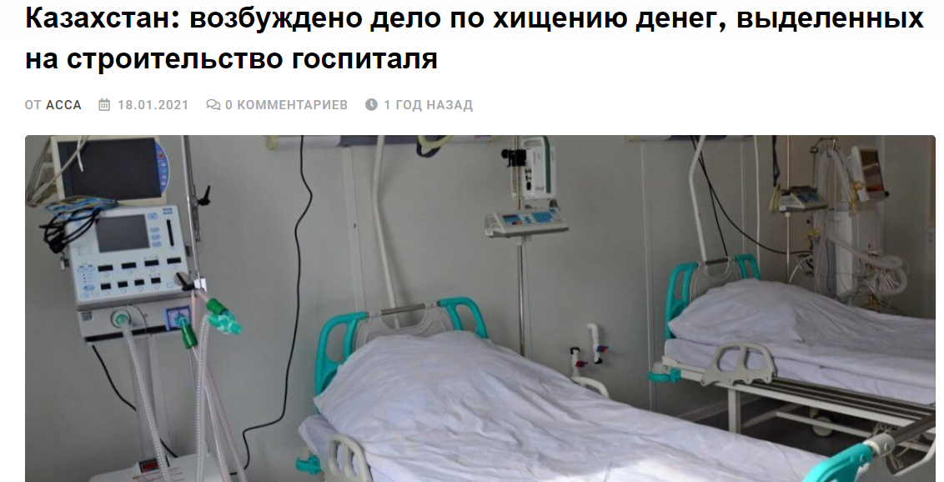

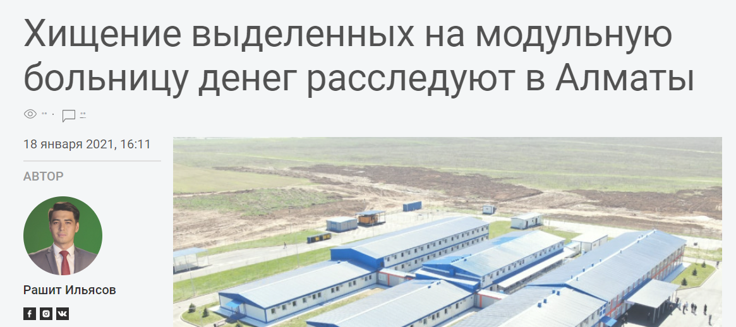
Недостаточное финансирование
Избыточные гарантии
Тариф, ориентированный на выделенный бюджет (собирается по фактическим затратам – а если их нет?)
Содержание здания, оборудования, услуги – все должно войти в тариф

Slide 9
Тариф на медицинские услуги сегодня
ГОБМП
ОСМС
Количество услуг
Тариф
ГОБМП, ОСМС

Slide 10
Тариф на медицинские услуги – как должно быть
Правильный тариф
Прямые расходы: ЛС, ИМН, Мед услуги, питание, многоразовые инструменты, дезсредства
Образование, немедицинские услуги (прачка, дезинфекция, цифровизация, пр
Оборудование, здания
Фонд оплаты труда

Slide 11
Сравнение тарифов
Вид услуги | Цена в РК | Средняя цена в странах ОЭСР | Цена в РФ
Консультация гематолога | 9 $ | 140 $ | 80$
Трансплантация костного мозга | 47 000$ | 270 000 $ | 65 000$

Slide 12
Неэффективное управление
Около 11 самосозданных рабочих групп по реформированию здравоохранения (ни одного решения, пример: приказ о минимальном нормативе оснащения, централизованный закуп оборудования и пр)
ФСМС – организация «принятия решений»:
  Планирование
  Тарифообразование
  Закупки
  Экспертиза
Отсутствие решений по объединению пакетов ОСМС, эффективности цифровой трансформации и дебюрократизации

Slide 13
Неэффективное планирование
Деньги ориентированы на технологии:
  Трансплантация, диализ vs нефрология, гепатология
  Эндопротезирование vs ревматология
  Стационарное лечение и диагностика vs амбулаторная диагностика
  Обследование перед госпитализацией vs динамичное наблюдение

Slide 14
Коррупция
Строительство больниц за бюджетные деньги
Покупка оборудования за бюджетные деньги (более того – централизация данного мероприятия)
Централизованный закуп лекарственных средств при отсутствии четкого прозрачного планирования
…..

Slide 15
Пути решения
Поднятие вопроса об увеличении доли финансирования здравоохранения с пересмотром методики планирования и тарифообразования (не на строительство и закуп оборудования) ВСЕ ЗАТРАТЫ в ТАРИФ ЭФФЕКТИВНОСТЬ ТОЛЬКО ЧЕРНЕЗ КОНЕЧНЫЕ ИНДИКАТОРЫ
ПЕРЕСМОТРЕТЬ ТАРИФЫ, ПРОВЕСТИ МОДЕЛИРОВАНИЕ, РАССМОТРЕТЬ МОДЕЛИРОВАНИЕ
ЕСЛИ ДЕНЕГ НЕДОСТАТОЧНО - СОКРАТИТЬ ГАРАНТИИ
Внесение ГОБМП как целевого вклада для ФСМС - позволит переносить деньги на следующий год и «соединить» пакеты для поставщиков
Создание АВТОНОМНОЙ независимой организации на базе РЦРЗ для осуществления экспертного планирования (на основе научных данных и перспективного анализа) отраслью и переход от управления приказами к управлению стандартами
Дерегулирование отрасли – акцент на НПО, введение частного сектора в спектр управленческих центров принятия решений
Мораторий на уголовные дела в отношении медиков до реформирования подходов (создание независимой экспертной организации, изменение статуса инцидента и медицинской ошибки и пр)

Slide 16
Риски
Сокращение бюджета – снижение доступности
Выделение средств на «Стройки» «Оборудование», а не на услуги
Закуп на полугодие – неэффективное управление организациями
«Исход» квалифицированных кадров
Увеличение смертности

